Slide 1
“Año del Bicentenario, de la consolidación de nuestra Independencia, y de la conmemoración de las heroicas batallas de Junín y Ayacucho”
CIBERTEC
PROYECTO
“Impacto de la realidad aumentada en la educación”
Integrantes:
Vera Duran Jose Aimar

Slide 2


Proyecto "Impacto de la realidad aumentada en la educación"
El proyecto consiste en desarrollar una aplicación web sobre el impacto de la Realidad Aumentada (RA) en la educación. La página web cuenta con un sistema de registro de notas que permite a los usuarios ingresar y almacenar calificaciones. Además, se explorará el potencial de la RA como herramienta educativa para mejorar la experiencia de aprendizaje de los estudiantes.

Slide 3
INTRODUCCION
El objetivo de este proyecto es aprovechar las ventajas de la Realidad Aumentada (RA) en la educación. La RA tiene como objetivo fomentar la colaboración y el trabajo en equipo entre los estudiantes y mejorar su comprensión y retención de información. Se espera que el impacto de este proyecto tenga un impacto positivo en el entorno educativo, ya que brindará nuevas oportunidades para mejorar el proceso de enseñanza-aprendizaje.
DIAGNOSTICO
Se realizó un análisis de los efectos y las condiciones sociales, económicas y ecológicas presentes en la realidad educativa actual para identificar oportunidades de mejora en el contexto educativo. Se recopiló y analizó información estadística, legal y noticiosa de fuentes confiables para determinar las amenazas existentes y las oportunidades de mejora en el ámbito educativo.

Slide 4
JUSTIFICACION DEL PROYECTO
El objetivo de la aplicación es contribuir positivamente a la mejora del proceso educativo. Se espera que el uso de la Realidad Aumentada tenga un impacto positivo en los estudiantes, los docentes y la sociedad en general. Los usuarios de la aplicación se beneficiarán directamente de la mejora de su experiencia de aprendizaje. Los actores del ámbito educativo que se verán beneficiados positivamente por la implementación de la tecnología de RA se conocen como beneficiarios indirectos.

Slide 5
Objetivos del Proyecto
1
Objetivo 1
Implementar un sistema de registro de notas en la aplicación web que permita a los usuarios ingresar y almacenar calificaciones de manera eficiente y segura.
2
Objetivo 2
Integrar la tecnología de Realidad Aumentada en la aplicación web con el fin de proporcionar una experiencia interactiva y enriquecedora para los usuarios, mejorando así su comprensión y retención de los conceptos educativos.

Slide 6
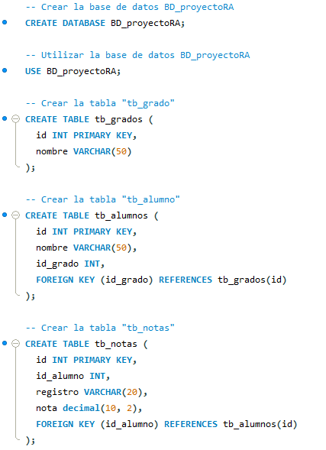
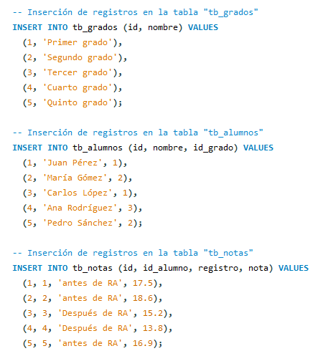

Slide 7
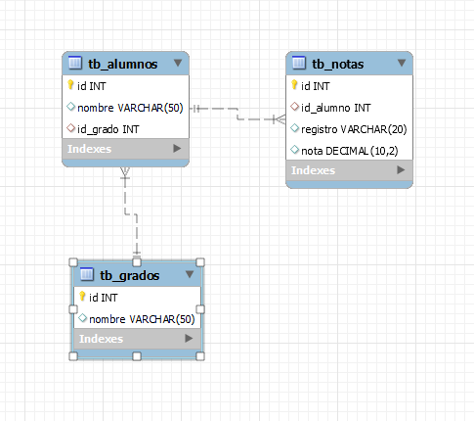

Slide 8
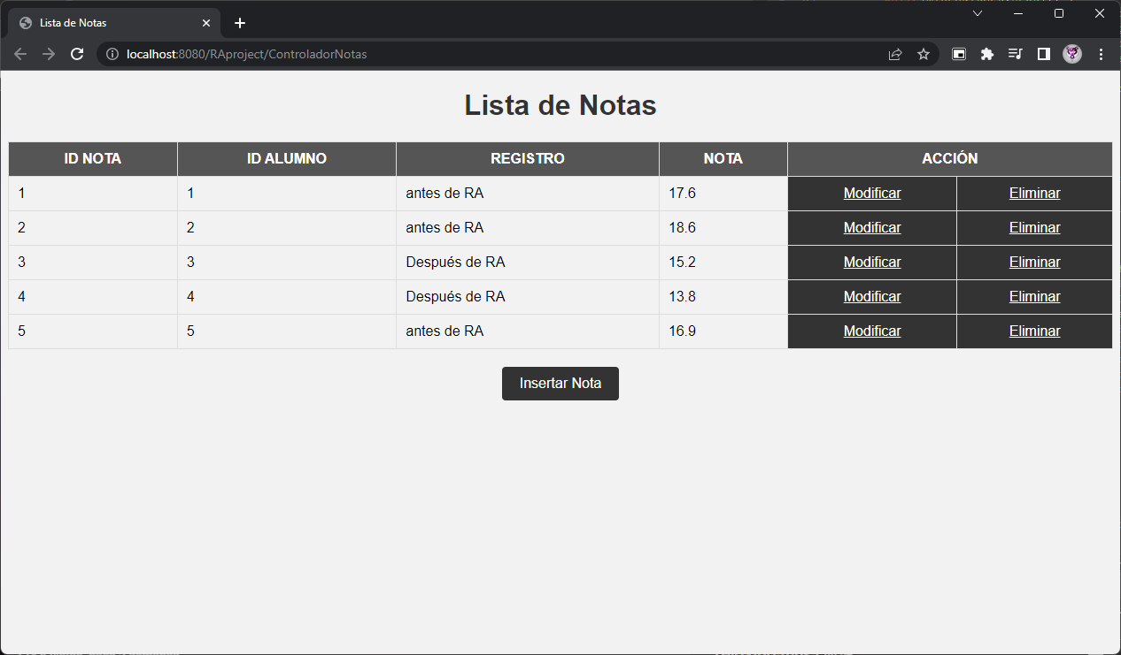

Slide 9
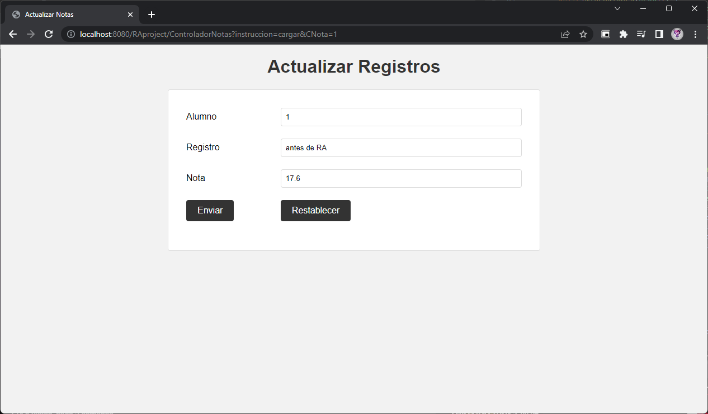

Slide 10



Conclusiones
La RA tiene el potencial de tener un impacto positivo en la experiencia de aprendizaje: Aunque no se han realizado pruebas concretas en este proyecto, la investigación y los estudios previos indican que la RA puede mejorar la comprensión y retención de los conceptos al proporcionar visualizaciones interactivas y estimulantes. Se espera que el uso de la RA en el aula aumente la participación y el compromiso de los estudiantes.
La colaboración y el trabajo en equipo podrían beneficiarse de la RA: Aunque no se han realizado pruebas directas, se espera que la RA facilite la colaboración entre los estudiantes al permitirles interactuar con objetos virtuales en tiempo real. Esta habilidad puede mejorar la dinámica del trabajo en equipo al fomentar la discusión y el intercambio de ideas.
La infraestructura adecuada es esencial para la implementación exitosa de la RA: Aunque no se ha comprobado directamente en este proyecto, se reconoce que la implementación efectiva de la RA requiere una infraestructura sólida. Para garantizar que todos los estudiantes puedan acceder y beneficiarse de la RA, es necesario tener dispositivos móviles adecuados, una conexión a Internet estable y suficientes recursos tecnológicos.

Slide 11
Recomendaciones
Realizar pruebas piloto y evaluaciones de impacto
1
Antes de implementar completamente la RA en el contexto educativo, es recomendable realizar pruebas piloto y evaluaciones de impacto. Esto permitirá obtener datos concretos sobre los beneficios y desafíos de la RA en el ámbito educativo específico y realizar ajustes necesarios antes de una implementación completa..
2
Trabajar con expertos en el campo
Es recomendable trabajar con expertos en realidad aumentada y educación para garantizar el éxito del proyecto. Además de brindar orientación y asesoramiento técnico, estos especialistas pueden compartir buenas prácticas y lecciones aprendidas de proyectos similares.
Proporcionar capacitación y apoyo a los docentes
3
Es fundamental que los docentes estén preparados para utilizar la RA de manera efectiva en el aula. Para que los maestros adquieran las habilidades necesarias y se sientan cómodos incorporando la RA en sus prácticas pedagógicas, se recomienda brindar capacitación y apoyo continuo..

Slide 12
GRACIAS

